Slide 1
Квадратична функція 9 клас
y
y= ax² + bx + c
Презентація була створена
вчителем математики
Ковпитської ЗОШ І-ІІІ ст
Засько Оксана Олександрівна
https://svitppt.com.ua/algebra/kvadratichna-funkciya-klas0.html
x
0

Slide 2
Означення квадратичної функції
Квадратичною функцією називається функція виду y=ax²+bx+c, де х - незалежна змінна, а=0,
a, b, c – деякі числа
/
Зміст

Slide 3
Графік квадратичної функції
Графіком квадратичної функції є парабола , вітки якої напрямлені
вгору
вниз
у
y
х
х
0
0
a>0
при
a<0
при
Зміст

Slide 4
Координати вершини параболи:
x_{b}= - , y_{b} = y(x_{b})= ,
де D = b² – 4ac.
Рівняння осі симетрії параболи: y = x
b
D
-
2a
4a
b
Зміст

Slide 5
Алгоритм побудови графіка квадратичної функції y=ax²+bx+c для прикладу побудуємо графік функції у=х² - 4х +3
1. Побудуємо вершину параболи.
Обчислимо координату вершини
графіка функції у=х² - 4х+3,
та побудуємо її:
x_{b}= х = =2
y = у = 2² – 4·2 +3=-1
у
b
-4
2a
2·1
х
2
-(b -4ac)
0
b
4a
(2;-1)-вершина параболи
Зміст

Slide 6
2. Знайдемо координати точки перетину
параболи з осями координат ,
тобто знайдемо нулі функції :
а)
з віссю абсцис:
,
для цього розвяжемо рівняння ax +bx+c = 0
2
Зауваження. Парабола може не перетинати осі абсцис.
х² -4х+3=0 ; х =3 , х =1.
Отже (3;0) ,(1;0) – точки перетину параболи з Ох
б) з віссю ординат:
х = 0 , у = с
Тобто х=0 , у=0 -4·0+3=3
(0;3) – точка перетину параболи з віссю Оу
Зміст

Slide 7
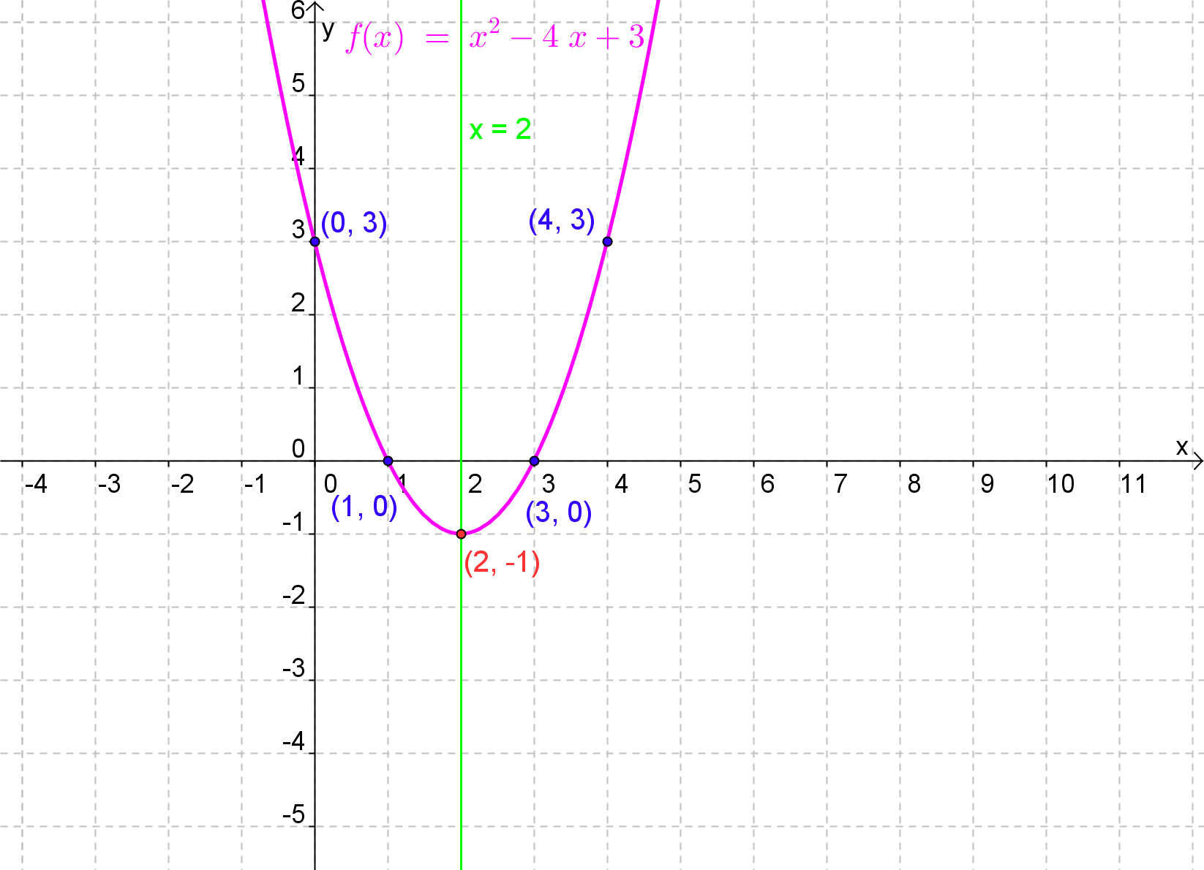
3) Позначимо знайдені точки на координатній площині і з’єднаємо їх плавною лінією
Для більшої точності побудови параболи, можна взяти
додаткові точки, координати яких записуємо в таблицю
Не забуваємо , що парабола
симетрична відносно прямої ,
яка паралельна осі ординат і
проходить через вершину
параболи.
x | 4 | 5
y | 3 | 8
Зміст

Slide 8
Зауваження 2.
Графіки квадратичних функцій у = ах², у = а(х-m)²+n , y = ax²+n можна побудувати , виконавши відповідні геометричні перетворення графіка функції у = х²
Зміст

Slide 9
Властивості квадратичної функції у=ах² +bx +c
1) Область визначення D(y) :
y
y
x
x
0
0
(-
8
;
8
)
(-
8
;
8
)
Зміст

Slide 10
2) Область значень Е(у) :
у
у
y
b
х
х
0
0
у
b
y
;
)
(-
;
у
8
8
b
b
Зміст

Slide 11
Проміжки зростання та спадання
y
y
x
b
x
x
x
b
спадає при х є (-∞; х_{b}]
зростає при х є (-∞; х_{b}]
зростає при х є [x_{b}; +∞)
спадає при х є [x_{b}; +∞)
Зміст

Slide 12
Найбільше та найменше значення
y
y
y
y
b
x
b
x
x
0
0
x
y
b
b
y
найменше : не існує
найменше :
b
y
найбільше : не існує
найбільше :
b
Зміст

Slide 13
Розглянемо властивості нашої функції y = x ²- 4x + 3
Область визначення :
D(у) є ( - ; )
8
8
2. Область значень :
Е(у) є [- 1 ; )
8
3. Графік функції
спадає при x є ( - ; 2 ]
зростає при x є [2 ; )
8
8
Зміст

Slide 14
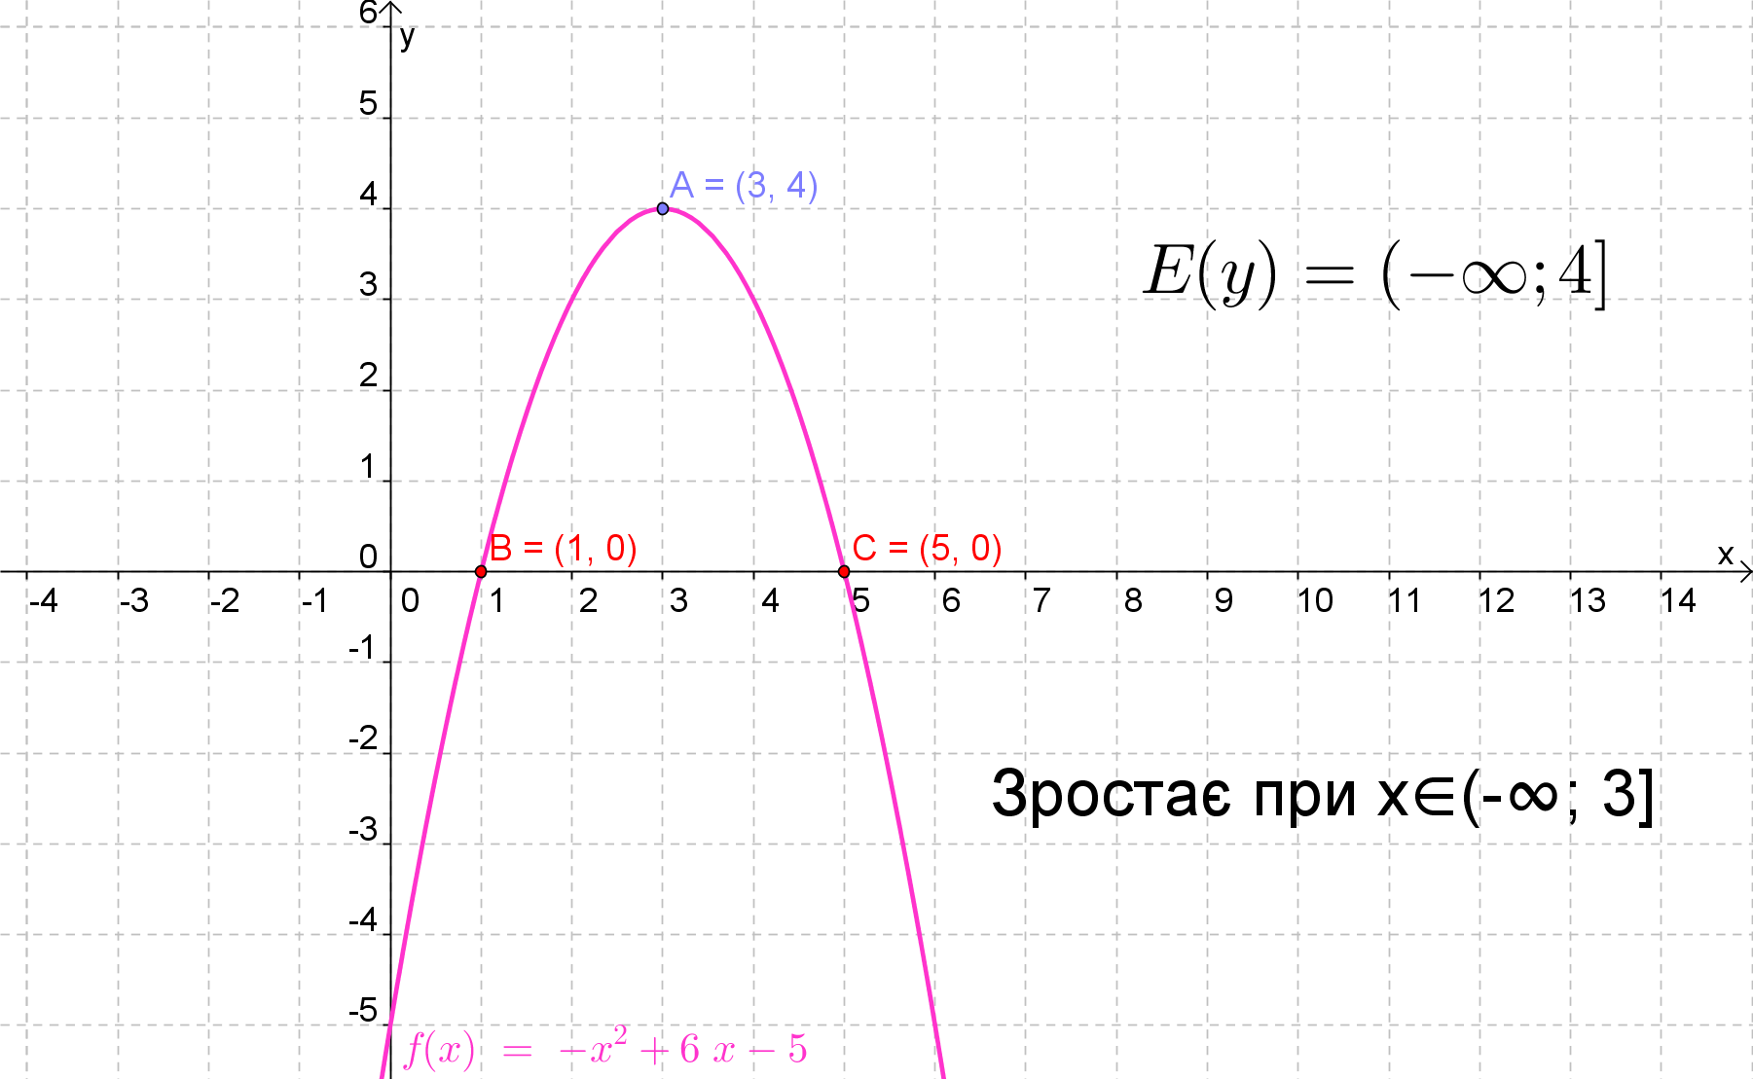
Практичні вправи
Побудуйте графік функції
y=-x²+6x-5.
За допомогою графіка
функції знайдіть:
а) множину значень функції;
б) проміжки зростання функції.
Зміст

Slide 15
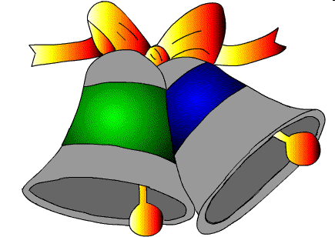
Дякую за співпрацю і до зустрічі

